Slide 1
Analyse von CMS Security mit Web Crawling
Tim Bachmann
Daniel Weissen
Joel Bürgin

Slide 2
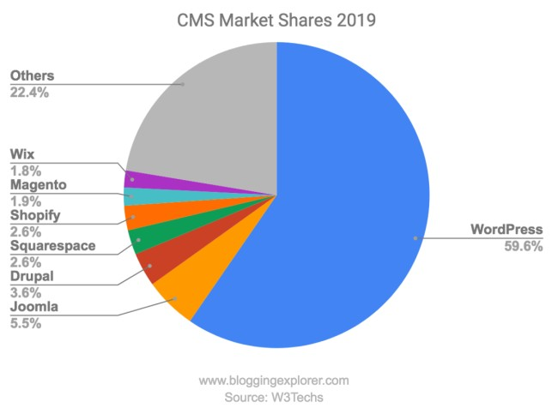
CMS
«A Content Management System (CMS) is an application through which you can easily create and manage dynamic web content» (Source: siteground.com)
Notes:
Cms erklären, auf Statistik eingehen

Slide 3
Sicherheitslücken in CMS Installationen
Veraltete CMS Version
CMS / CMS Version lässt sich aus HTML auslesen
Admin Login lässts sich über bekannten Weg aufrufen
Passwort/Username
Plugins/Themes
Hosting
Viele dieser Lücken lassen sich mit Web-crawling finden!!

Slide 4

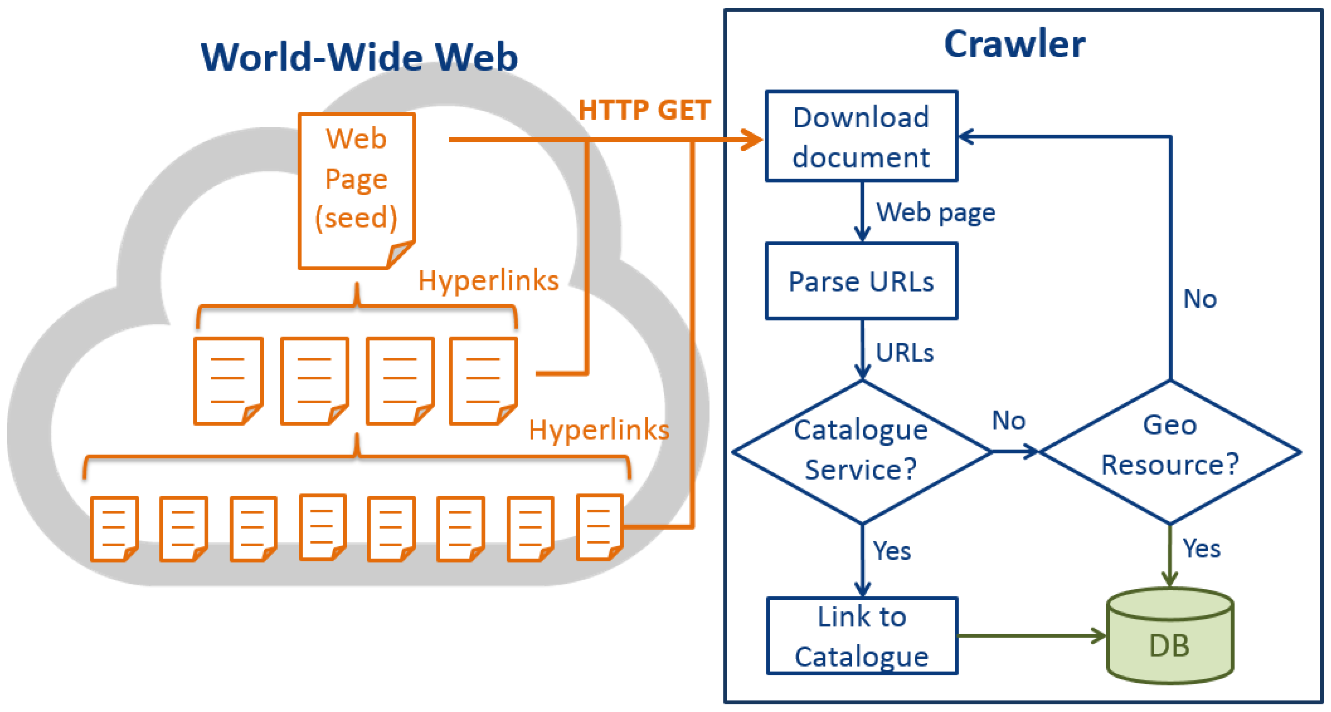
Webcrawler
Startet bei einer URL
Scannt Website auf Hyperlinks und speichert Daten
Hyperlinks werden Queue hinzugefügt
Scannt nächste Website in der Queue und speichert Daten
Usw.
Check URL
hallo
hallo
URL in DB?
Yes
Get next Document
No
hallo
hallo
Save document

Slide 5
Was ist ein Document?
Object der Java Jsoup library
Beinhaltet Informationen zu jedem URL:
Root URL
HTML
HTML headers
Und vieles mehr ☺

Slide 6
Sicherheitslücken mit HTML identifizieren, Live Demo:

Slide 7
Unsere Ergebnisse:
Ca. 200‘000 Websites gecrawled
Zu 134‘979 Websites Informationen gesammelt
Bei 33‘720 Websites CMS erkannt (ca. 25%)
22‘888 Websites Wordpress
Davon bei 16‘357 die Version erkannt

Slide 8
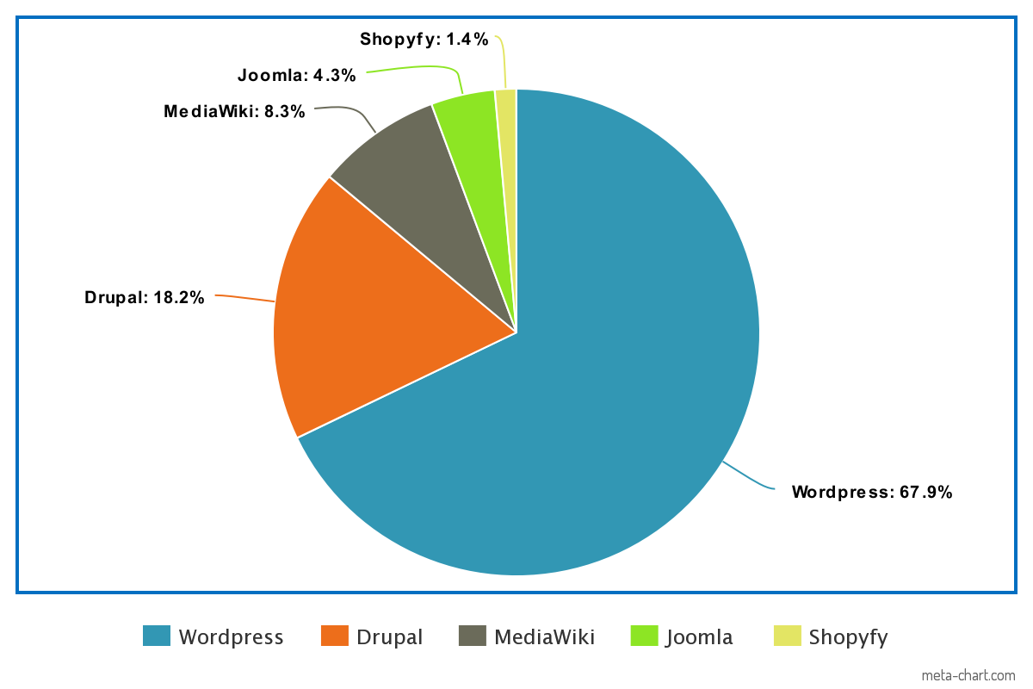
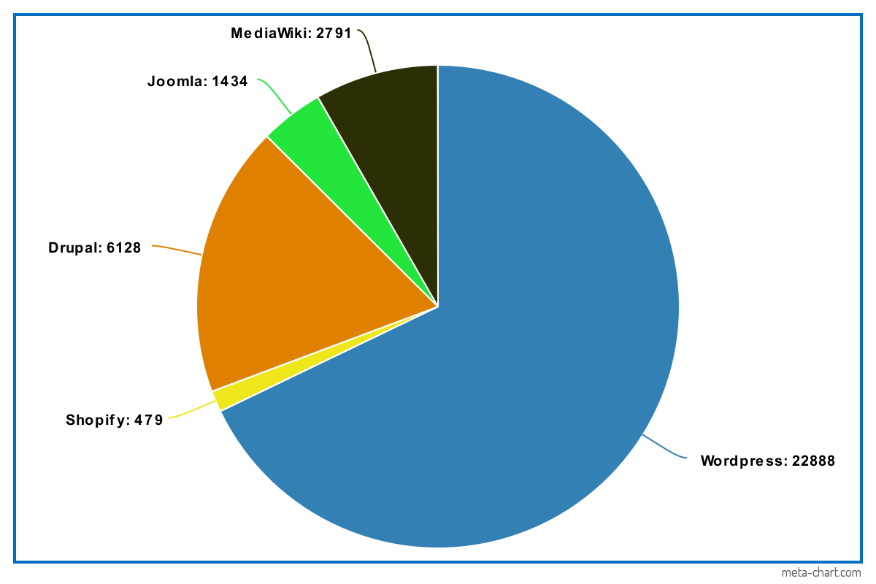
CMS im Umlauf

Slide 9
CMS im Umlauf

Slide 10
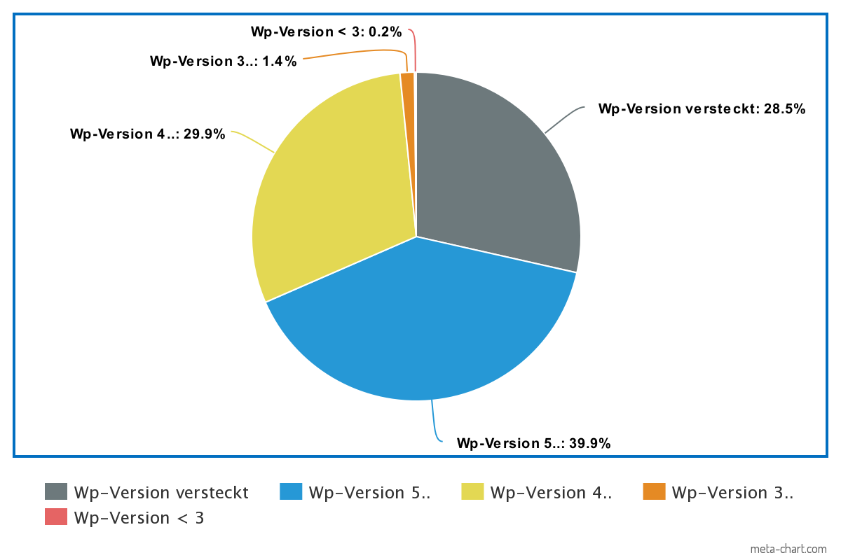
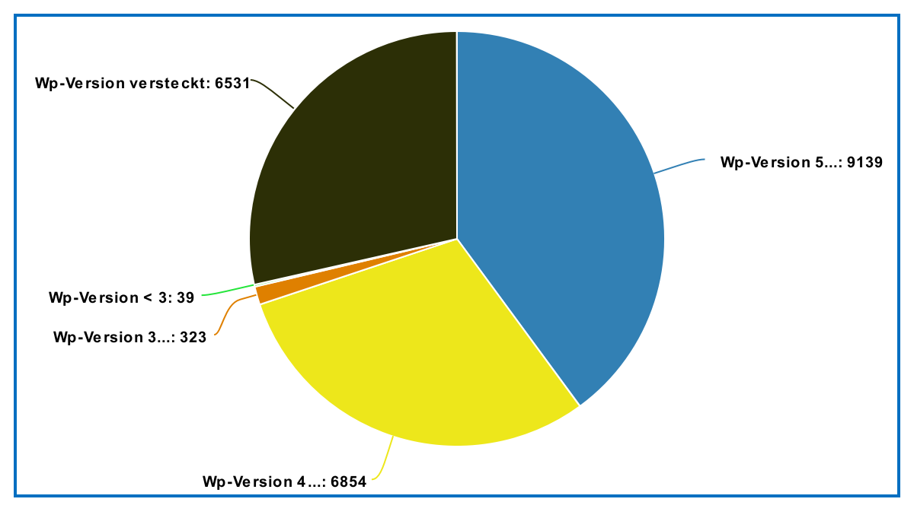
Wordpress Versionen im Umlauf

Slide 11
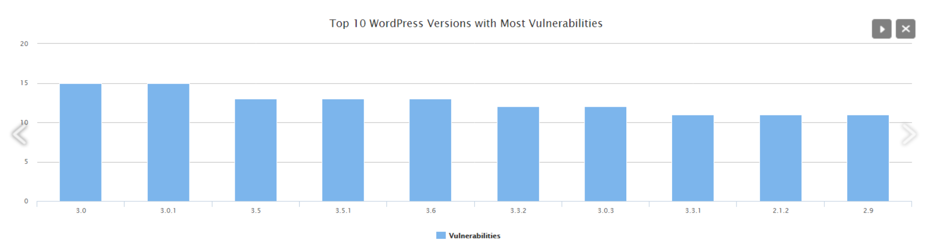
Wordpress Versionen im Umlauf
Source: (wpwhitesecurity.com 12.04.2019)

Slide 12
Wordpress gefährliche Plugins
14‘612 von 22‘888 WP Seiten haben 1 oder mehrere dieser Plugins installiert (ca. 64%)
Tested for:
WooCommerce (19 known vulerabilities)
Yoast SEO (10 known vulerabilities)
Redirection (bad history of vulnerabilities)
NextGen Gallery (14 security advisories )
ContactForm7 (privelidge escalation flaw)
(Source: immuniweb.com)

Slide 13
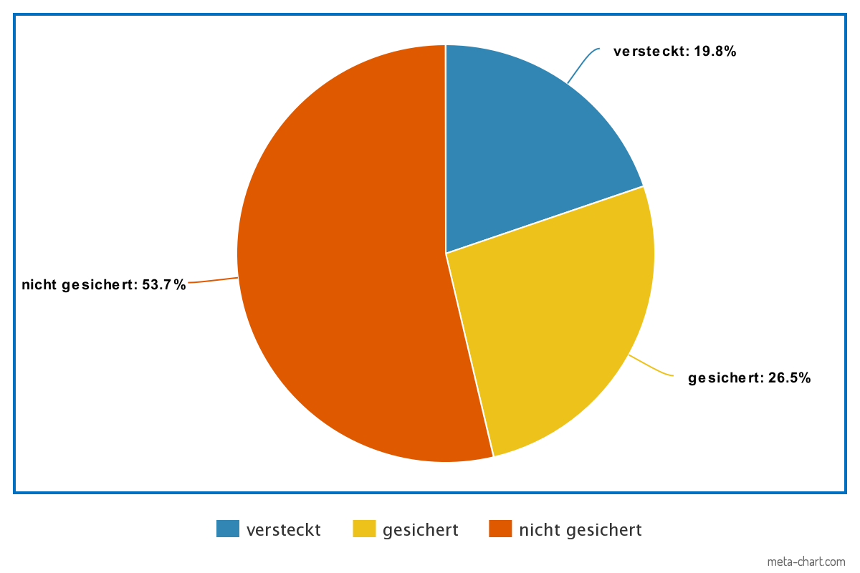
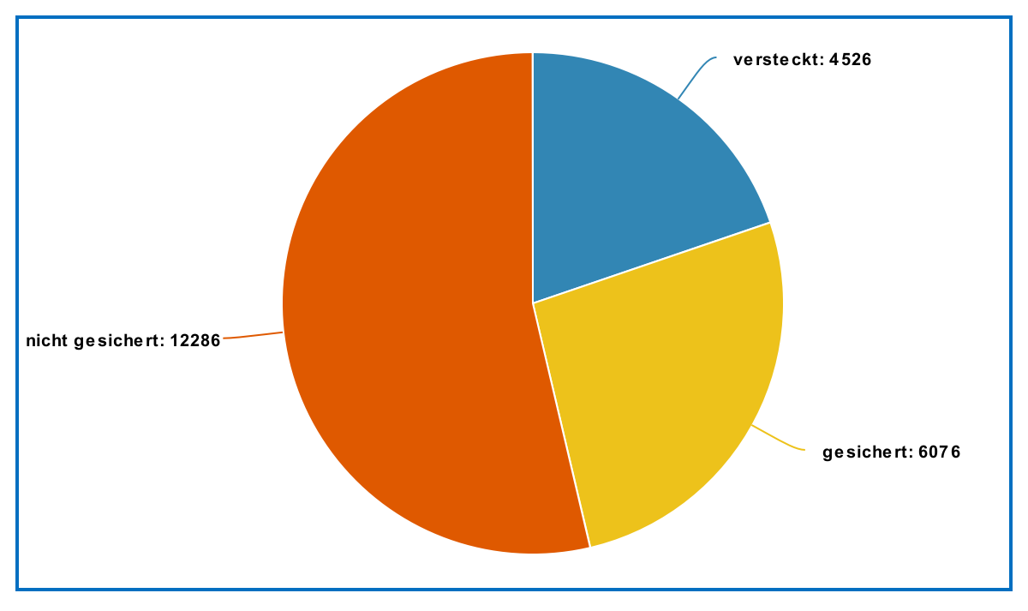
Wordpress Login Sicherheit

Slide 14
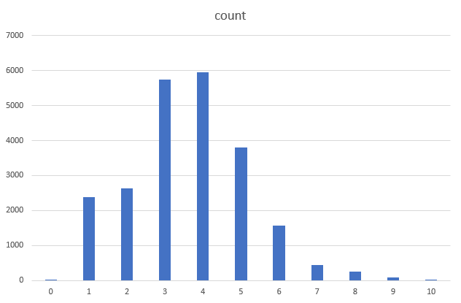
Wordpress Security Rating

Slide 15
Fazit zu WordPress Security:
Ca. 80 % der WordPress Websites verstecken ihr Admin-Login nicht
Bei ca. 66 % der Admin-Login konnten wir keinen Schutz vor
brute-force Attacken feststellen
Ca. 66% haben mindestens ein potentiell gefährliches Plugin installiert
Bei ca. 70% der detektierten WordPress Websites konnten wir die Version feststellen
Ca. 25% der CMS konnte man direkt aus dem HTML ablesen
Fazit: die meisten WordPress Websites könnten ihre Security drastisch verbessern

Slide 16
Webcrawler ausschliessen
Robots.txt: File das angibt was/was nicht gecrawlt werden soll
Beispiel 1 (alle crawler dürfen gar nichts crawlen):
User-agent: * Disallow: /
Beispiel 2 (alle crawler dürfen alles ausser /private und /security crawlen):
User-agent: * Disallow: /private Disallow: /security
HTML Meta-Tag
<META NAME="ROBOTS" CONTENT="NOINDEX, NOFOLLOW">
Webcrawler müssen sich nicht daran halten (rechtlich irrelevant)
Notes:
= for all search bots
Diallow
Meta Tag: Noindex: darf nicht gecrawlt werden Nofollow: Links darf nicht gefolgt werden

Slide 17
Wie kann man Sicherheitsrisiken minimieren?
Robots.txt und HTML Meta-tags helfen nicht
Erhöhtes Sicherheitsrisiko, da so Angreifern gesagt wird was sie nicht tuen sollen.
Besser:
starkes Passwort
HTML verschlüsseln
Admin Login verstecken
Keine gefährdeten Plugins/Themes brauchen
CMS/Plugins immer updaten
Hosting

Slide 18
Fragen?

